Slide 1
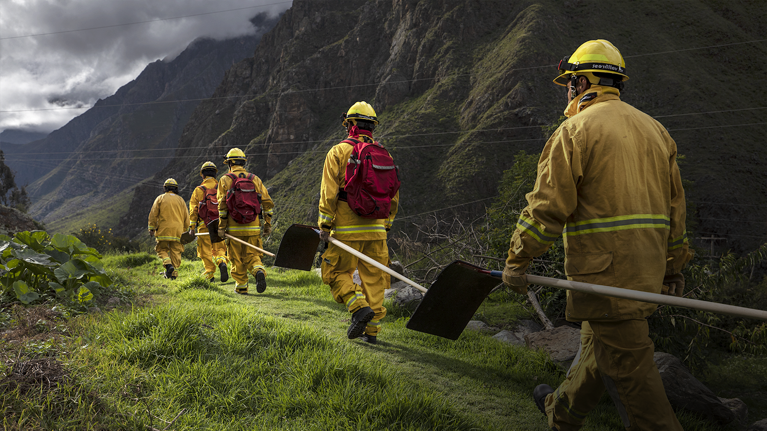
Programa de Manejo
de Fuego
Servicio Forestal de EEUU
ECUADOR

Slide 2
Doctrina para Mejorar la Cooperación Internacional en el Manejo del Fuego
COMISIÓN FORESTAL DE AMÉRICA DEL NORTE
- GRUPO DE TRABAJO DE MANEJO DE FUEGO
El Grupo de Trabajo de Manejo de Fuego de la Comisión Forestal de América del Norte (NAFC-FMWG) es un foro para el intercambio de experiencias y tecnología:
Protección y el control de los incendios forestales.
Cooperación entre los tres países del Grupo de trabajo entre la NAFC y el Grupo de trabajo para promover el desarrollo de estrategias y acciones para resolver problemas técnicos y de gestión.
Participación activa con los organismos internacionales para promover y llevar a cabo actividades que fomenten y mejoren la cooperación y el desarrollo regional y mundial.

Slide 3
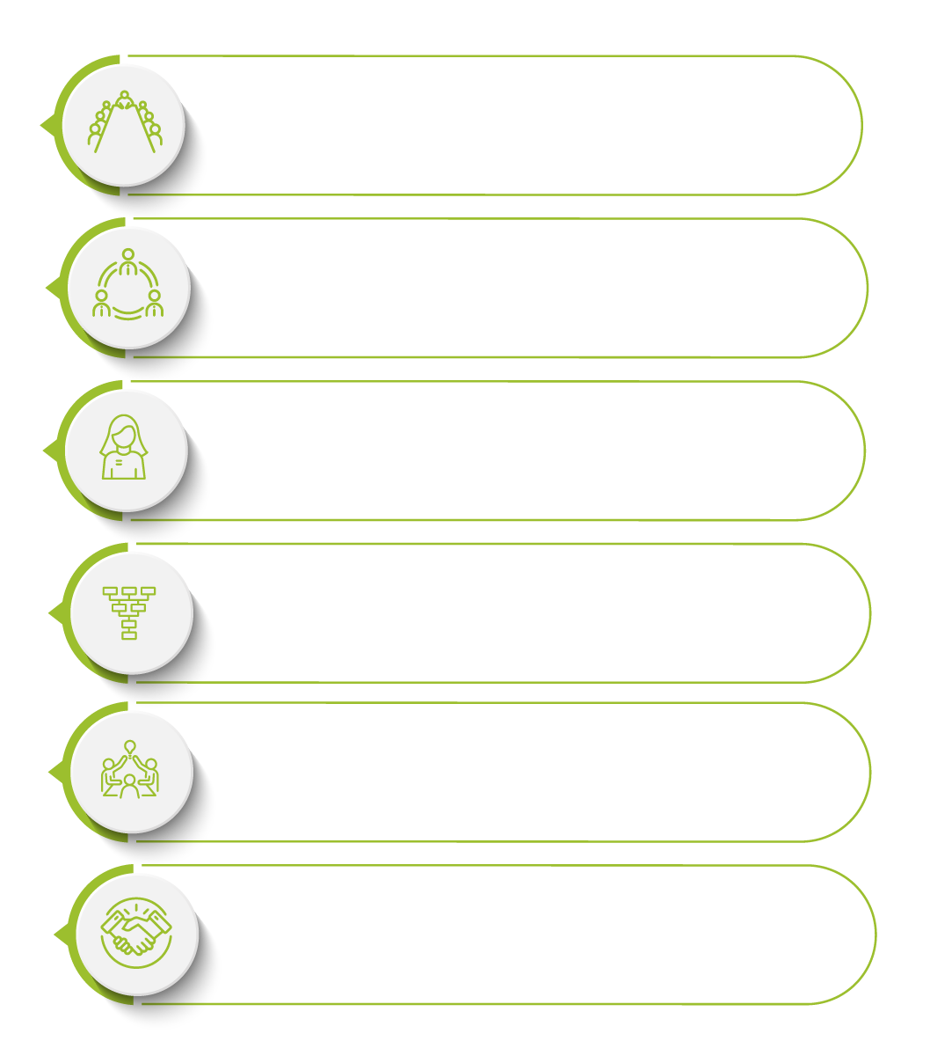
PROGRAMA DE MANEJO DE FUEGO EN AMÉRICA LATINA Y EL CARIBE DEL SERVICIO FORESTAL
Articular con actores en el extranjero para fortalecer capacidades regionales
Desarrollar una sólida red regional para abordar los desafíos críticos al desarrollo de la capacidad de cada país
Mejorar el papel de las mujeres y los grupos indígenas en el manejo de fuego
Estandarizar sistemas regionales
Aumentar la capacidad regional a través de intercambio de información y sistemas de gestión
Crear asociaciones con los gobiernos, organizaciones no gubernamentales, entidades académicas, grupos comunitarios locales, y el sector privado

Slide 4
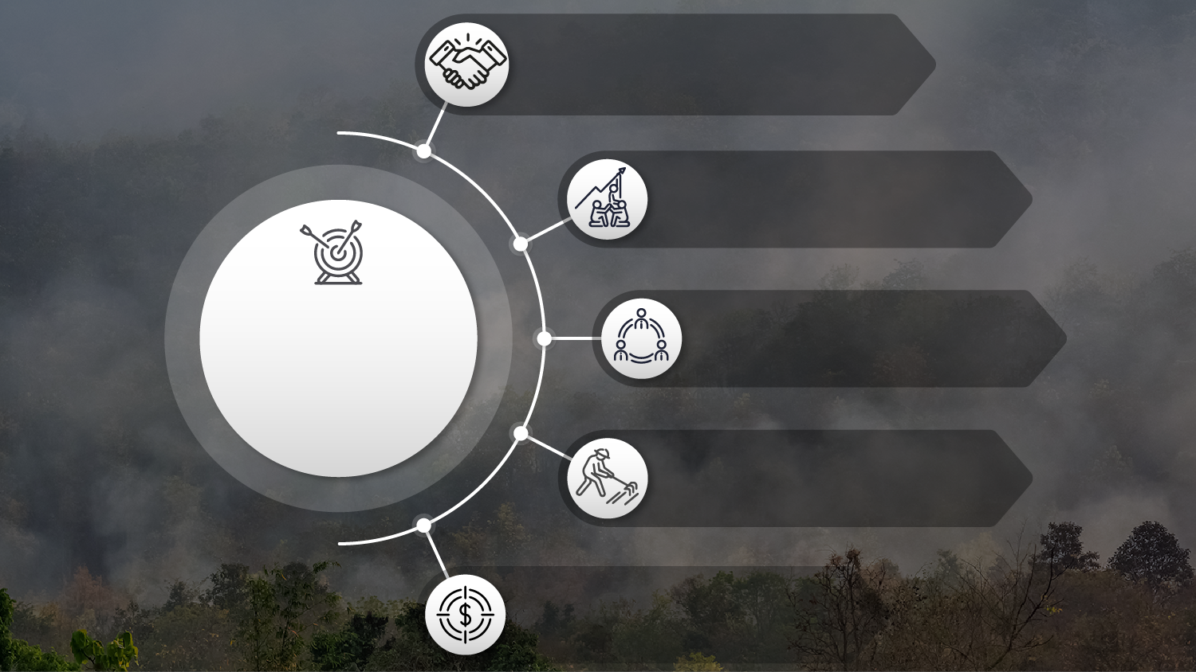
Fortalecer las estrategias nacionales de prevención de incendios, centrándose en los factores socioeconómicos regionales que impulsan los incendios y el uso del suelo.
Mejorar la capacidad regional para compartir recursos e intercambiar información.
Programa Fuego Regional de Sudamérica
(Objetivos)
Facilitar la asistencia mutua y cooperación trilateral.
Establecer estándares para respuesta a incendios de forma sincronizada a nivel nacional.
Explorar mecanismos de financiamiento privado para gestión y mitigación de incendios forestales.

Slide 5
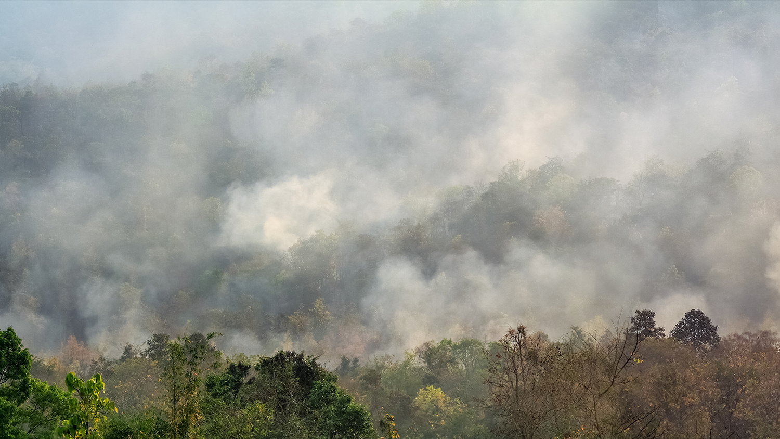
Visión Integral del Manejo de Fuego
Sistemas de Pronostico
Ecología de Fuego
Manejo de Fuego
Supresión
Cooperacion Trans-fronteriza
Prevención
Fuego prescrito

Slide 6
Ecología de Fuego
Investigación en colaboración con la Univ de Nevada Reno, MAATE, INABIO, Univ. Central de Ecuador
Objetivos:
Investigar el efecto de diferentes intervalos de retorno del fuego sobre la biomasa y la diversidad de la vegetación de Páramo y los insectos asociados
Colaborar con comunidades indígenas e integrar conocimientos tradicionales en planes de MIF
Sitios experimentales en el paramo cerca de las Estaciones de Investigación Yanayacu (Papallacta) e Iyarina (Tena)
Mediciones del comportamiento del fuego mediante termografía infrarroja y radiometría
Investigación de relación entre estructura del combustible y comportamiento del fuego con LiDAR
Notes:
Hemos estado investigando la ecología del fuego en la vegetación del Páramo, un ecosistema dependiente del fuego, y estamos utilizando los datos para ayudar a desarrollar un programa modelo de MIF. Aunque se sabe que el Páramo arde y depende del fuego para su mantenimiento, hay poca información sobre el intervalo óptimo de retorno del fuego, el momento de la quema, las interacciones entre el momento del fuego y las interacciones entre plantas y animales, y las interacciones con los usuarios locales del fuego.
Experimento en el que examinamos los efectos de los métodos de ignición y el tamaño a lo largo de intervalos de retorno del fuego de 1, 2 y 4 años sobre la biomasa y la diversidad de la vegetación de Páramo y los insectos asociados. Las mediciones de la estructura, composición y biomasa de la vegetación antes y después del incendio se combinan con estudios de la comunidad de insectos.

Slide 7
Sistema de Pronóstico de Incendios Forestales
Colaboración entre el Laboratorio de Ciencias del Fuego de USFS en Missoula, Montana, INAMHI, MAATE (PASF y Dirección de Bosques) y SGR.
Objetivo: contar con un pronóstico del peligro para incendios forestales a nivel nacional a corto plazo, para conocer con días de anticipación qué zonas del país son más propensas a incendios forestales o se espera un comportamiento extremo.
Avances:
Conformación grupo de trabajo
Intercambio de especialistas en Colombia
Zonificación del país en unidades de analisis
Próximos pasos para implementación: visita del equipo técnico ecuatoriano al Laboratorio de Ciencias del Fuego a Missoula, y taller presencial en la ciudad de Quito en agosto de 2024

Slide 8
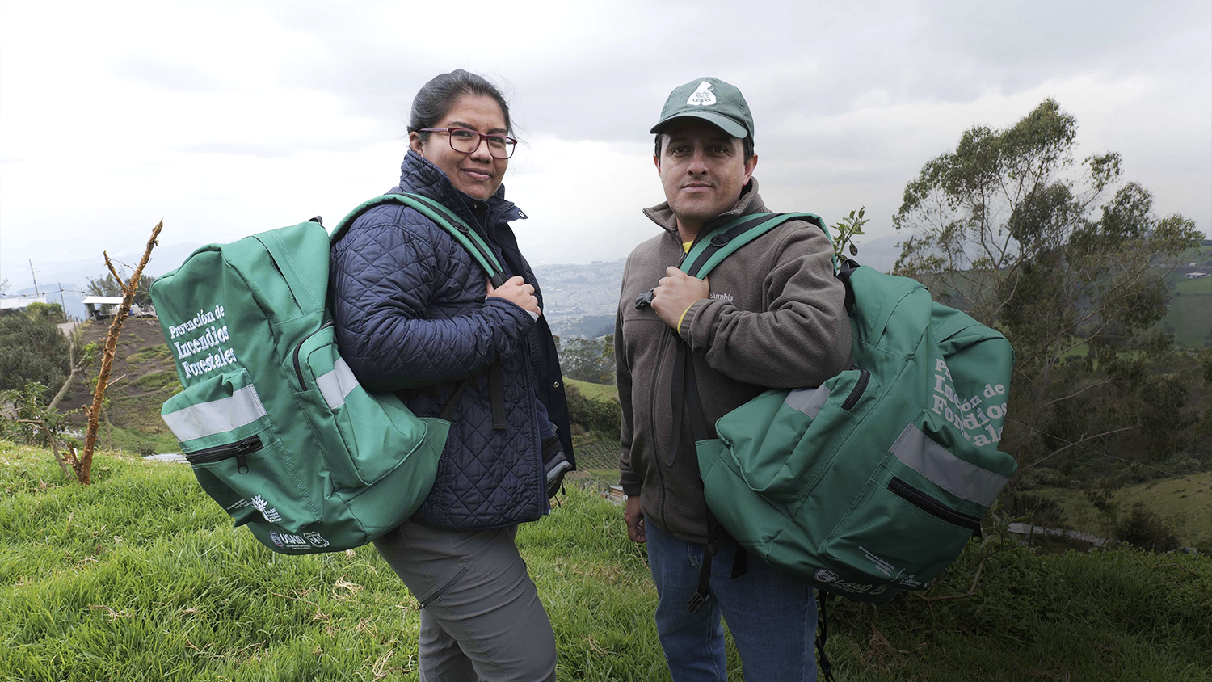
Prevención

Slide 9
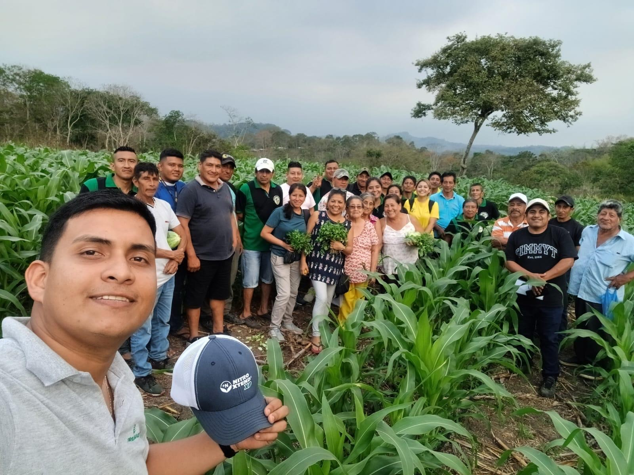
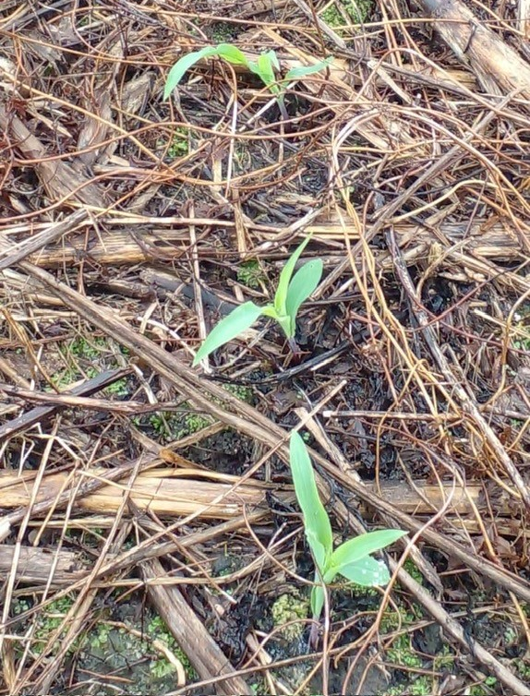
Agricultura sin Fuego
Alianza con MAATE-Programa Amazonia Sin Fuego y La Iniciativa Internacional sobre el Clima y la Criosfera
Proyecto de demostración de practicas de Agricultura de Conservación con productores de maíz en Manabí
35 miembros de la asociación recibieron capacitación mensual y herramientas
Resultados después de un ciclo de cultivo:
Mayor rendimiento
Mejor humedad del suelo
Reducción de los costes de fertilizantes en las parcelas de AC
Noviembre 2023: Visita de delegación ecuatoriana al Centro Internacional de Mejoramiento de Maíz y Trigo (CIMMYT) en México

Slide 10
[A través de] las capacitaciones y transferencia de tecnología hemos visto que podemos cuidar el medioambiente, disminuir los incendios forestales, disminuir la tala indiscriminada, y obtener beneficio a través de la incorporación de materia orgánica. Tenemos como objetivo que todos los agricultores en nuestro territorio opten por esta actividad que va a beneficiar a la seguridad alimentaria, la calidad de vida y al ecosistema.
Luis Chele
Vicepresidente
Asociación Agropecuaria Agrovida-Palmital

Slide 11
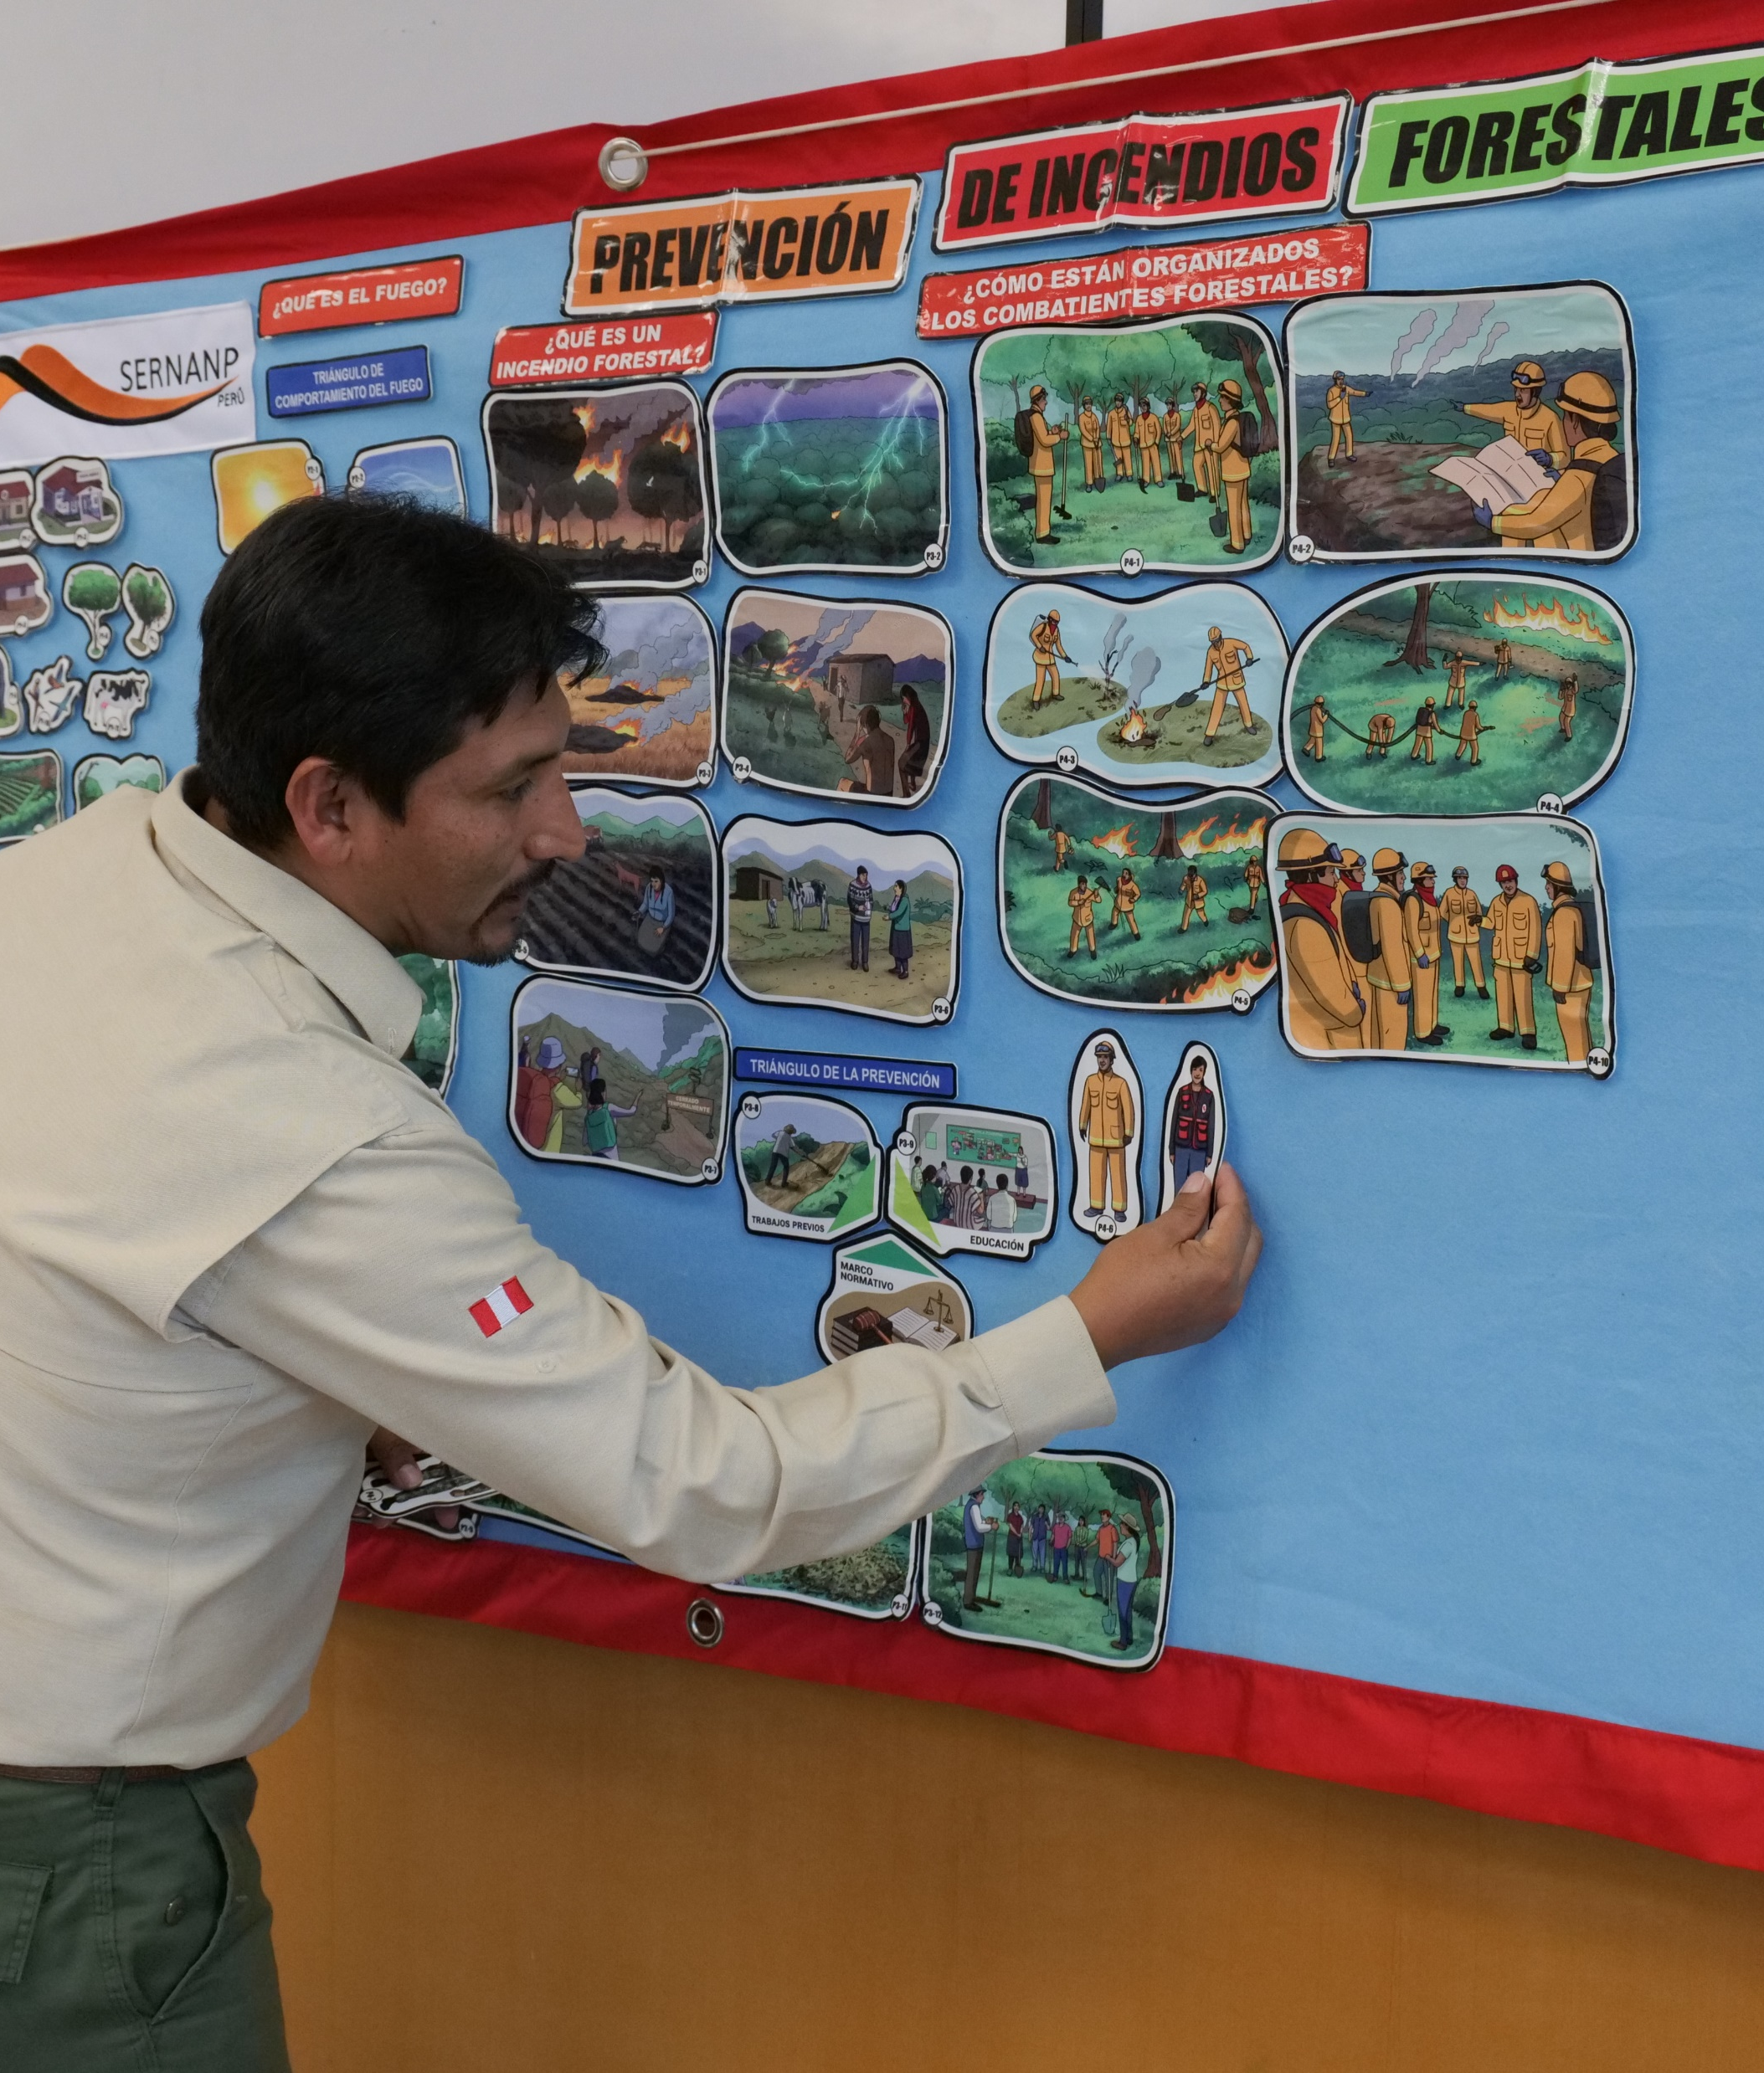
Mochila de Prevención
de Incendios
Alianza con MAATE-Programa Amazonia Sin Fuego y el Servicio Nacional de Áreas Naturales Protegidas del Peru (SERNANP)
Herramienta didáctica portátil para brindar información sobre comportamiento de fuego, prevención, supresión y seguridad entre una amplia gama de actores
Hasta el 2024, se han entregado más de 30 mochilas en varias regiones del país, entre áreas protegidas, ministerios y otras organizaciones
30 capacitadores formados por USFS
Hasta 2024: MAATE-PASF ha capacitado a mas de 3,000 personas en 71 talleres

Slide 12
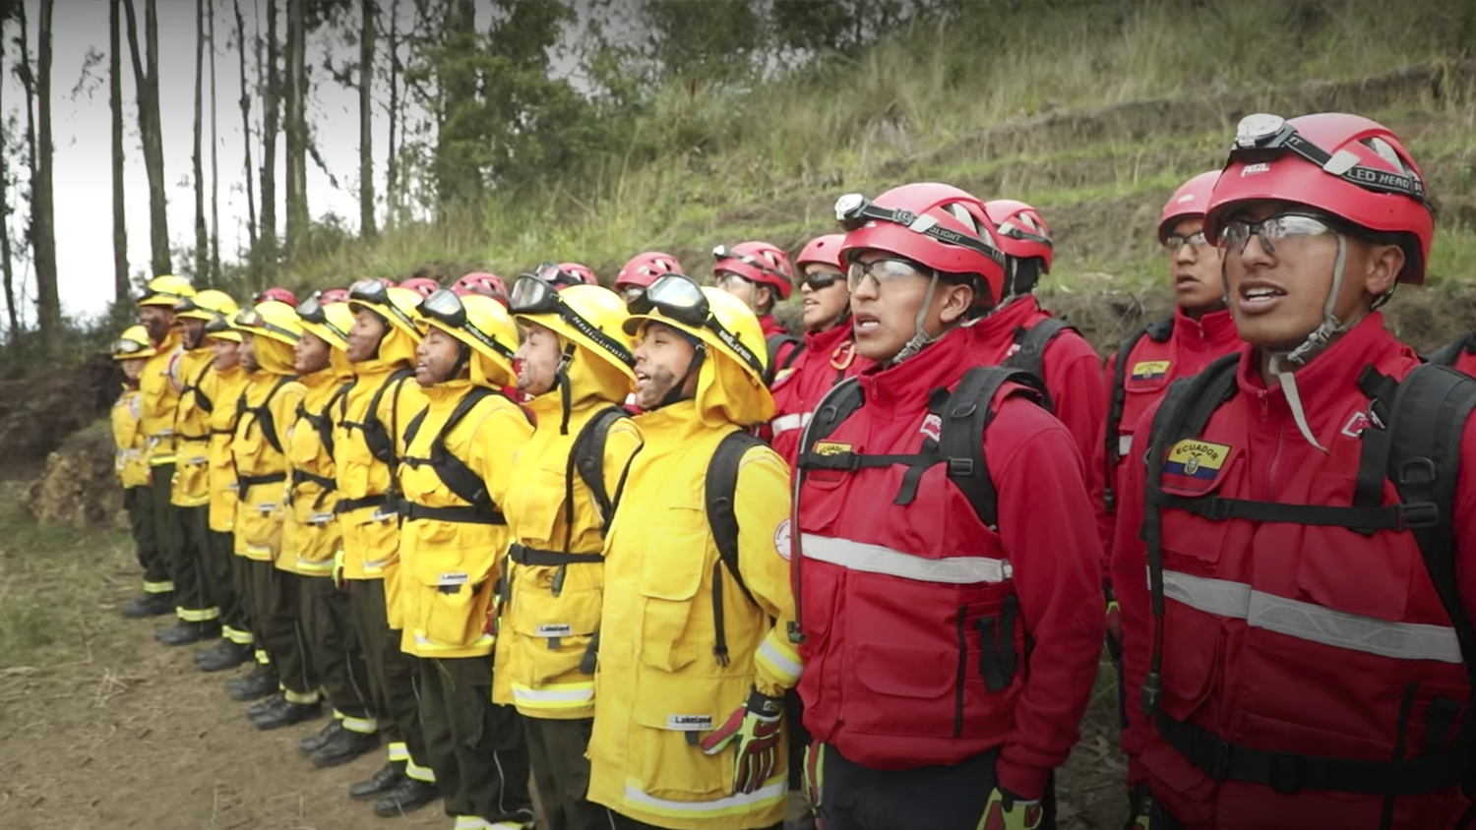
Supresión
CAPACITACIÓN DE
COMBATIENTES FORESTALES

Slide 13
Modelo Grupo Nacional de Coordinacion de Incendios Forestales (NWCG)
Capacitaciones a través de Latinoamérica utilizando currículo estandarizado NWGC
Supresión
Liderazgo
Despacho
Prevención
Operaciones de Incidentes
Manejo de Combustibles
Educación
Y mas…

Slide 14
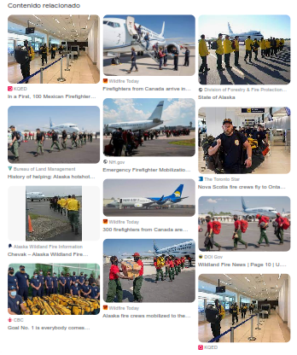
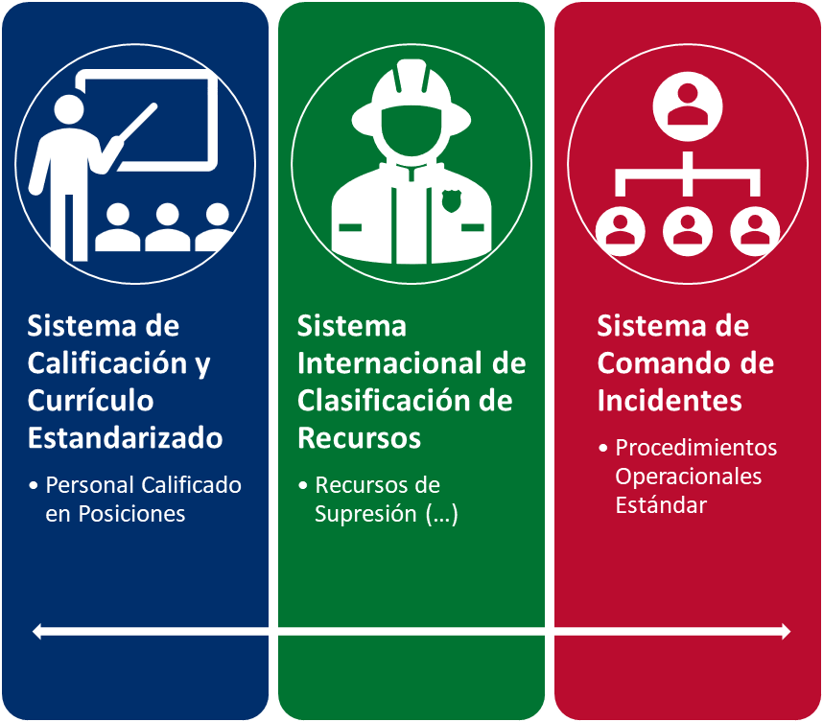
Sistema de Calificación y Currículo Estandarizado
Aumento de condiciones favorables para ocurrencia de incendios forestales en el mundo

Slide 15
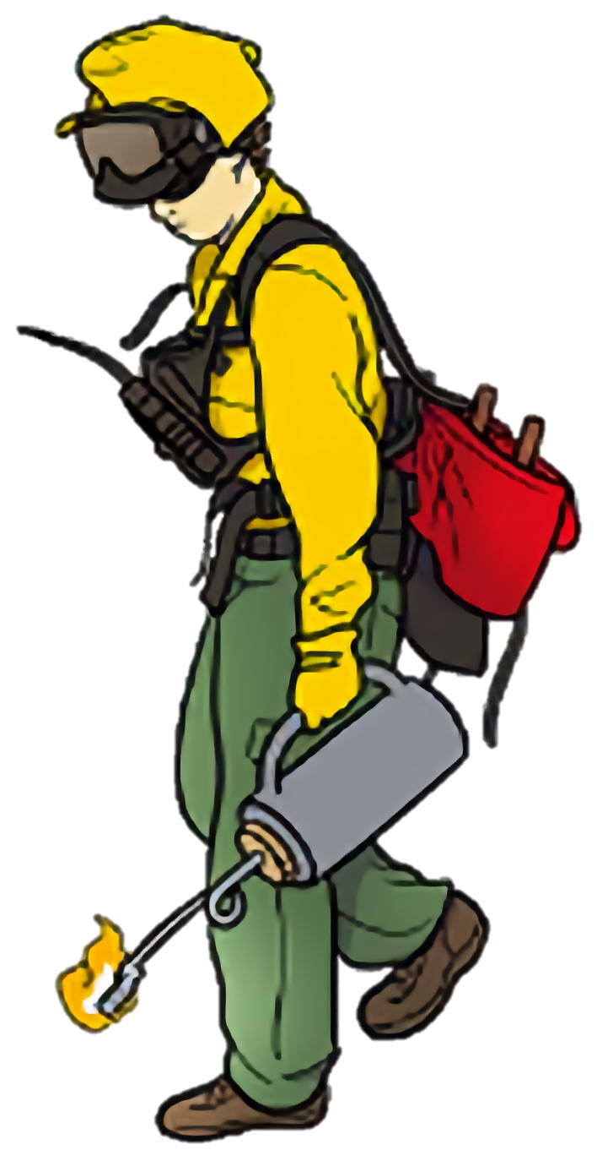
¿Qué es el Sistema de Calificación y Currículo Estandarizado -SCCE?
Instrumento estándar de evaluación y acreditación, establece requisitos por posición de capacitación, aptitud física, experiencia y procesos de credencialización y registro en base de datos para la supresión de incendios forestales
Beneficios:
Estandariza posiciones de supresión
Aumenta seguridad y eficacia de operaciones
Compatible y escalable a nivel internacional
Capacidades técnicas institucionales - trabajo en la organización, integración, capacitación de combatientes voluntarios y comunitarios
DOCUMENTOS DEL SISTEMA
P1 – Manual del Sistema
P2 – Catálogo de Cursos
P3 – Catálogo de Posiciones
P4 – Estándares Impartición de Cursos
P5 – Reconocimiento de Aprendizaje Previo (RAP)
POSICIONES DE INICIO
Categoría | Título de la Posición | Acrónimo
OPERACIONES | Jefe de Brigada | JEBR
 | Jefe de Cuadrilla | JECU
 | Combatiente de Incendios Forestales | COIF
LTP
P6 – Prueba de Aptitud Física
P7-8– Libros de Tarea de Posición
P9 – Formularios del Sistema

Slide 16
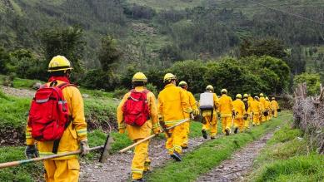
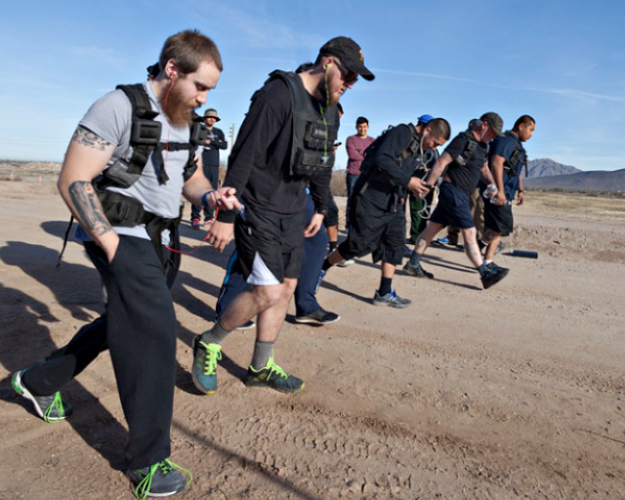
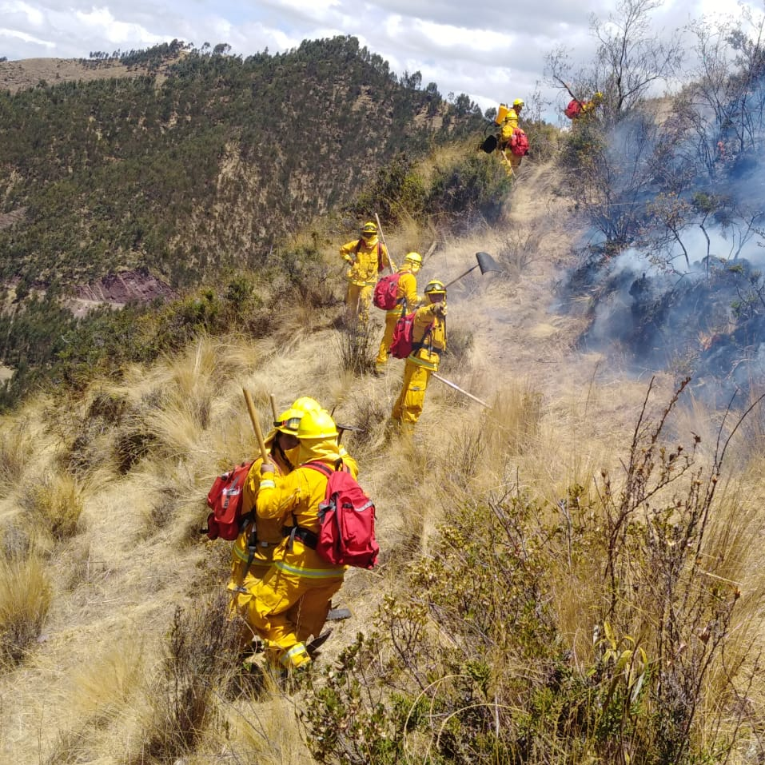
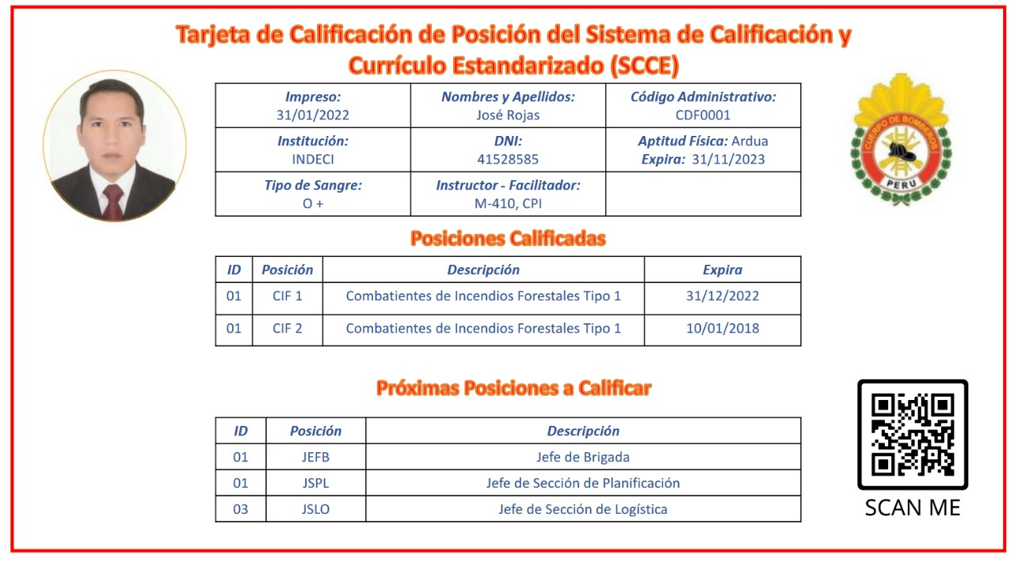
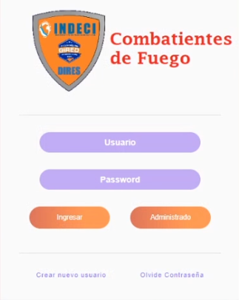
Elementos del SCCE Proceso de Calificación
1. Clasificación de categorías y posiciones
2. Capacitación y diseño curricular
3. Requisito de nivel de aptitud física
5. Calificación - Credencialización
4. Requisito de experiencia: Libro de Tareas de Posición.
Selección de técnicos institucionales del sistema
Cumplir requisitos de:
Capacitación y Entrenamiento (Cursos: Requisito, Adicional, Capacitación Recurrente)
Aptitud física (Prueba de Capacidad de Carga 3 niveles: Arduo, Moderado, Ligero)
Experiencia (Completar LTP y formularios de desempeño)
Proceso de calificación:
Evaluación de evidencias requisito
Dictaminación Comité Institucional y emisión de calificación
Acreditación:
Expedición de credencial
Registro en base de datos (Plataforma Informática)
LTP

Slide 17
Avances del Sistema

Slide 18
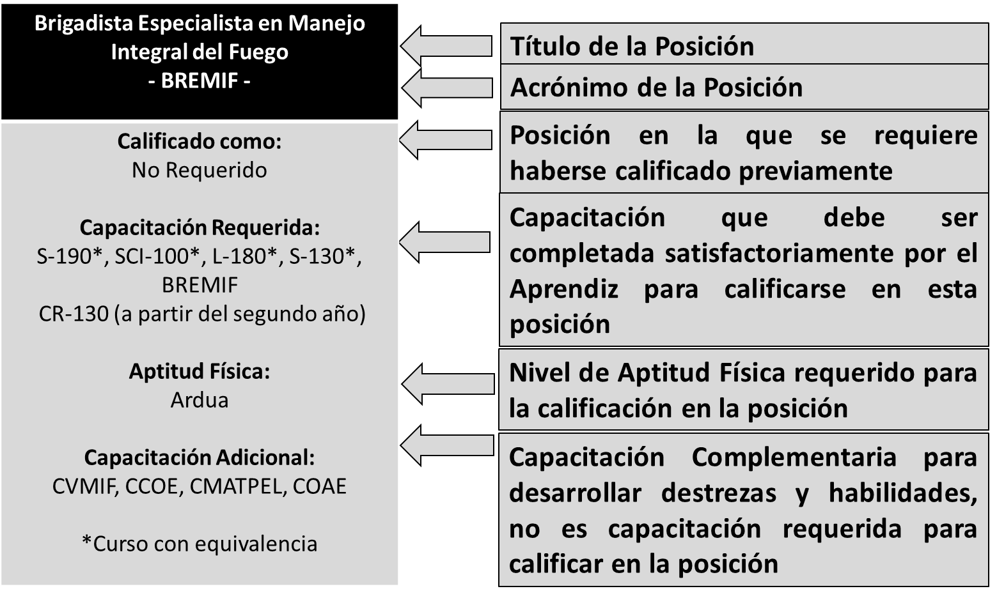
SINACC-MIF Ecuador Diagrama de Flujo de Posiciones

Slide 19
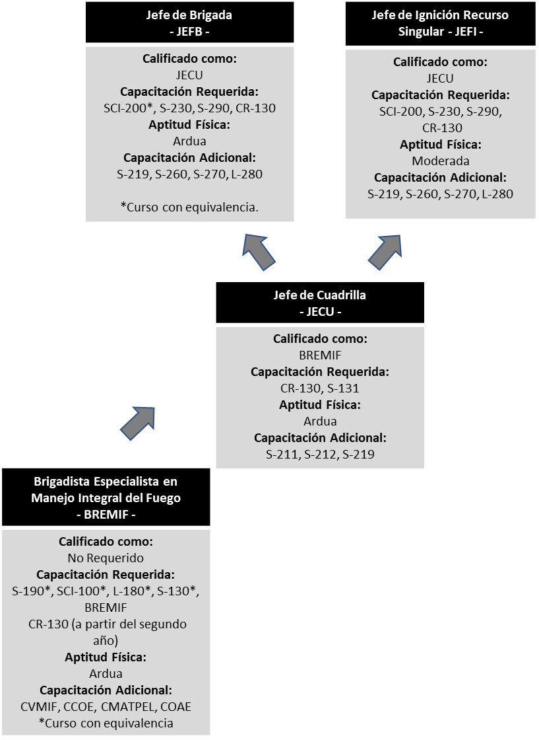
Posiciones de la Fase 1 a Corto Plazo, Categoría de Operaciones y Personal de Comando
Comandante de Incidente Tipo 4 – CIT4 -
Calificado como: JEFB Capacitación Requerida: S-200, CR-130, Aptitud Física: Ardua Capacitación Adicional: S-219, S-215
Comandante de Incidente Tipo 5 - CIT5 -
Calificado como: JECU Capacitación Requerida: SCI-200, CR-130, S-131 Aptitud Física: Ardua Capacitación Adicional: S-211, S-212

Slide 20
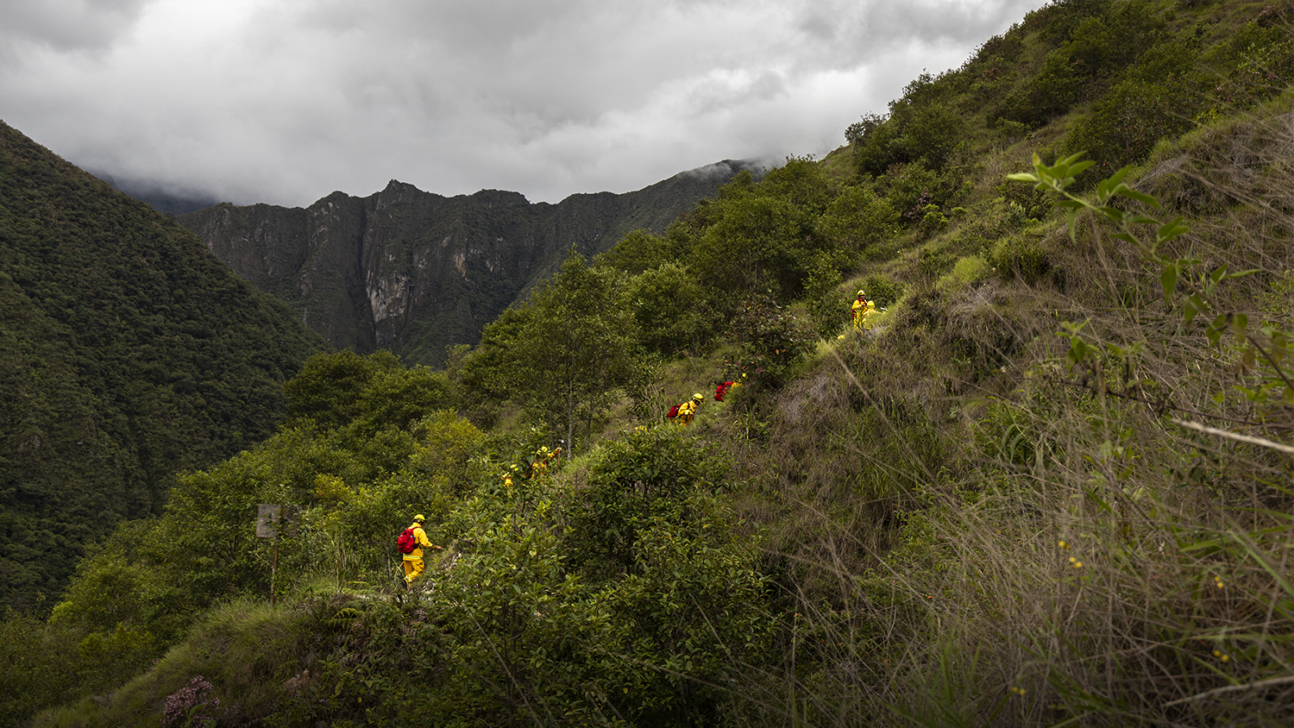
Resultados Programa USFS
Desde 2021:
30 cursos virtuales y presenciales
>300 Personas capacitadas
>30 Instituciones fortalecidas
13 Instructores locales formados

Slide 21
RESULTADOS PROGRAMA USFS
Traducción y Edición de materiales de cursos.
Coordinación con Programas de país para la implementación de Cursos básicos e intermedios.
Asistencia de documentos sobre acuerdos internacionales para la operación de Incendios Forestales.
Construcción de Artículo sobre la importancia de Estándares Comunes en la Cooperación Internacional para la Gestión Integral de Incendios Forestales Transfronterizos.

Slide 22
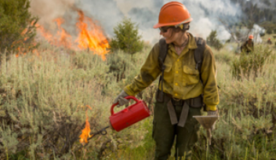
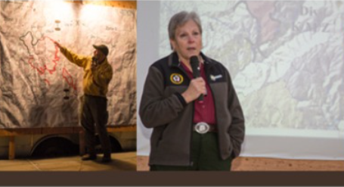
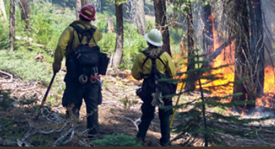
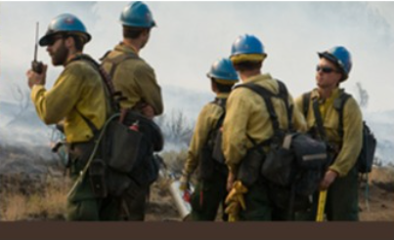
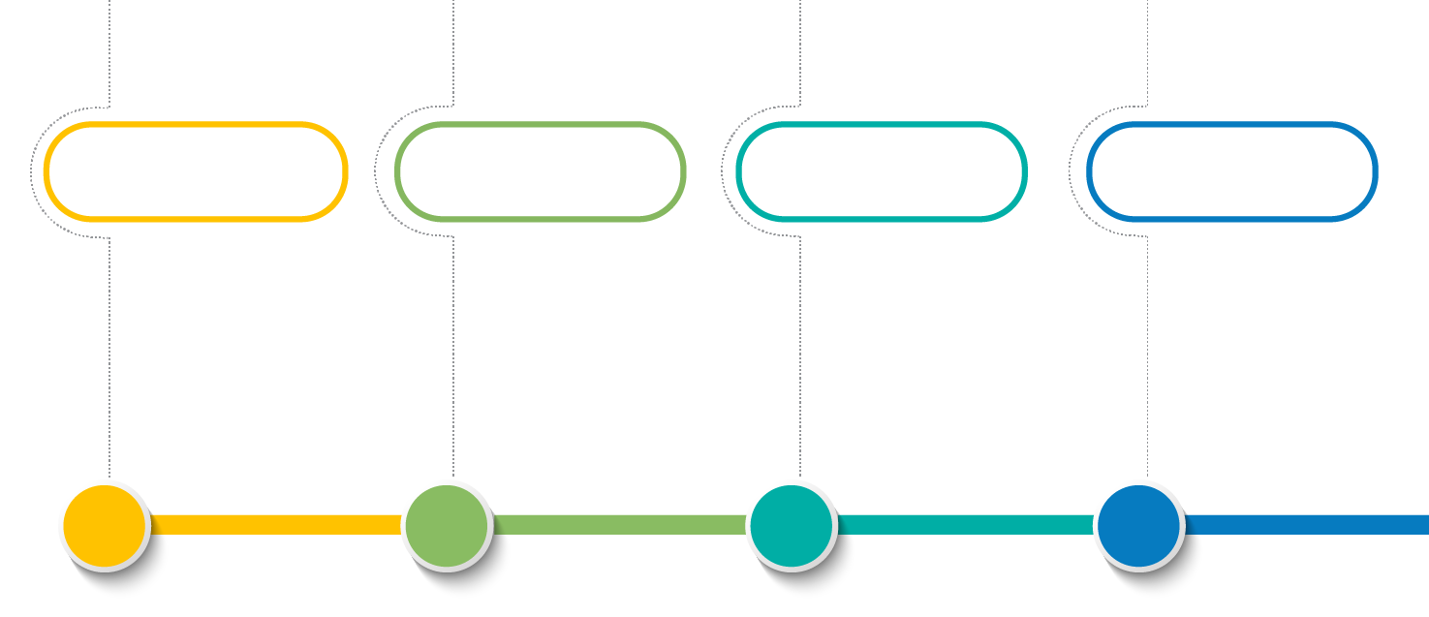
Adopción de Capacitación Básica y Sistema de Calificación y Currículo Estandarizado
Plan de trabajo 2024-2025
S-190
L-180
S-130
M-410
Introducción al Comportamiento de Incendios Forestales
Proceso de adopción institucional
Preparación Instructores
Cursos virtuales y presenciales
Factores Humanos en el Servicio de Incendios Forestales
Proceso de adopción institucional
Preparación Instructores
Cursos virtuales y presenciales
Combatiente de Incendios Forestales
Proceso de adopción institucional
Preparación Instructores
Cursos virtuales y presenciales
Instructor Facilitador
Proceso de adopción institucional
Aumentar las habilidades de instructor - facilitador
Enseñanza en estudiante Adulto
Coordinador cursos Sistema Calificación
01
02
03
04
.
.
.
.

Slide 23
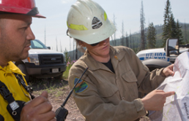
Capacitación Intermedia
Plan de trabajo 2024-2025
S-131
L-280
S-290
S-230
Jefe de Cuadrilla
Liderazgo operativo
Comunicaciones
Vigilantes, comunicaciones, vías de evacuación y zonas de seguridad
Toma de decisiones tácticas.
De la Subordinación al Liderazgo
Principios fundamentales del liderazgo.
Rasgos individuales y su motivación para asumir un papel de liderazgo
Comportamiento de los Incendios Forestales (Intermedio)
Preparar al futuro supervisor de líneas de fuego para llevar a cabo operaciones de control de incendios seguras y eficaces.
Jefe de Brigada
Describir las responsabilidades del jefe de brigada antes y durante la movilización, en el incidente y durante la desmovilización.
Identificar los peligros y riesgos en varios incidentes y describir cómo mitigarlos.
Describir las tácticas apropiadas para diversas situaciones de incendios forestales y los procedimientos para implementarlas a través de la cadena de mando.
01
02
03
04
.
.
.
.

Slide 24
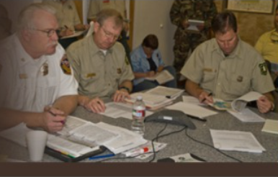
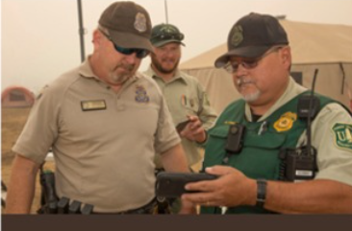
Otras Actividades
Plan de trabajo de SAR 2024-2025
Visita Técnica
SCCE- RAP
Encuentro Regional
Movilización
Sistema de Calificación y Reconocimiento de Aprendizaje Previo
Documentación y evidencia la capacitación y experiencia para aplicar a un puesto o posición.
Verificación técnica
Proceso transición al SCCE
Sistema Internacional de Clasificación de Recursos para Incendios Forestales
Encuentro con los países de la Región
Acompañamiento con un Equipo de Manejo de Incidentes
Funciones fundamentales de EMI.
Observar los procesos del SCI en incidente actual.
Simulacro de Incendio Forestal
Acompañamiento y Asesoría Técnica
05
06
07
08
.
.
.
.

Slide 25
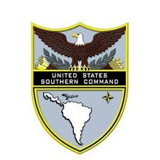
Agradecimientos

Slide 26
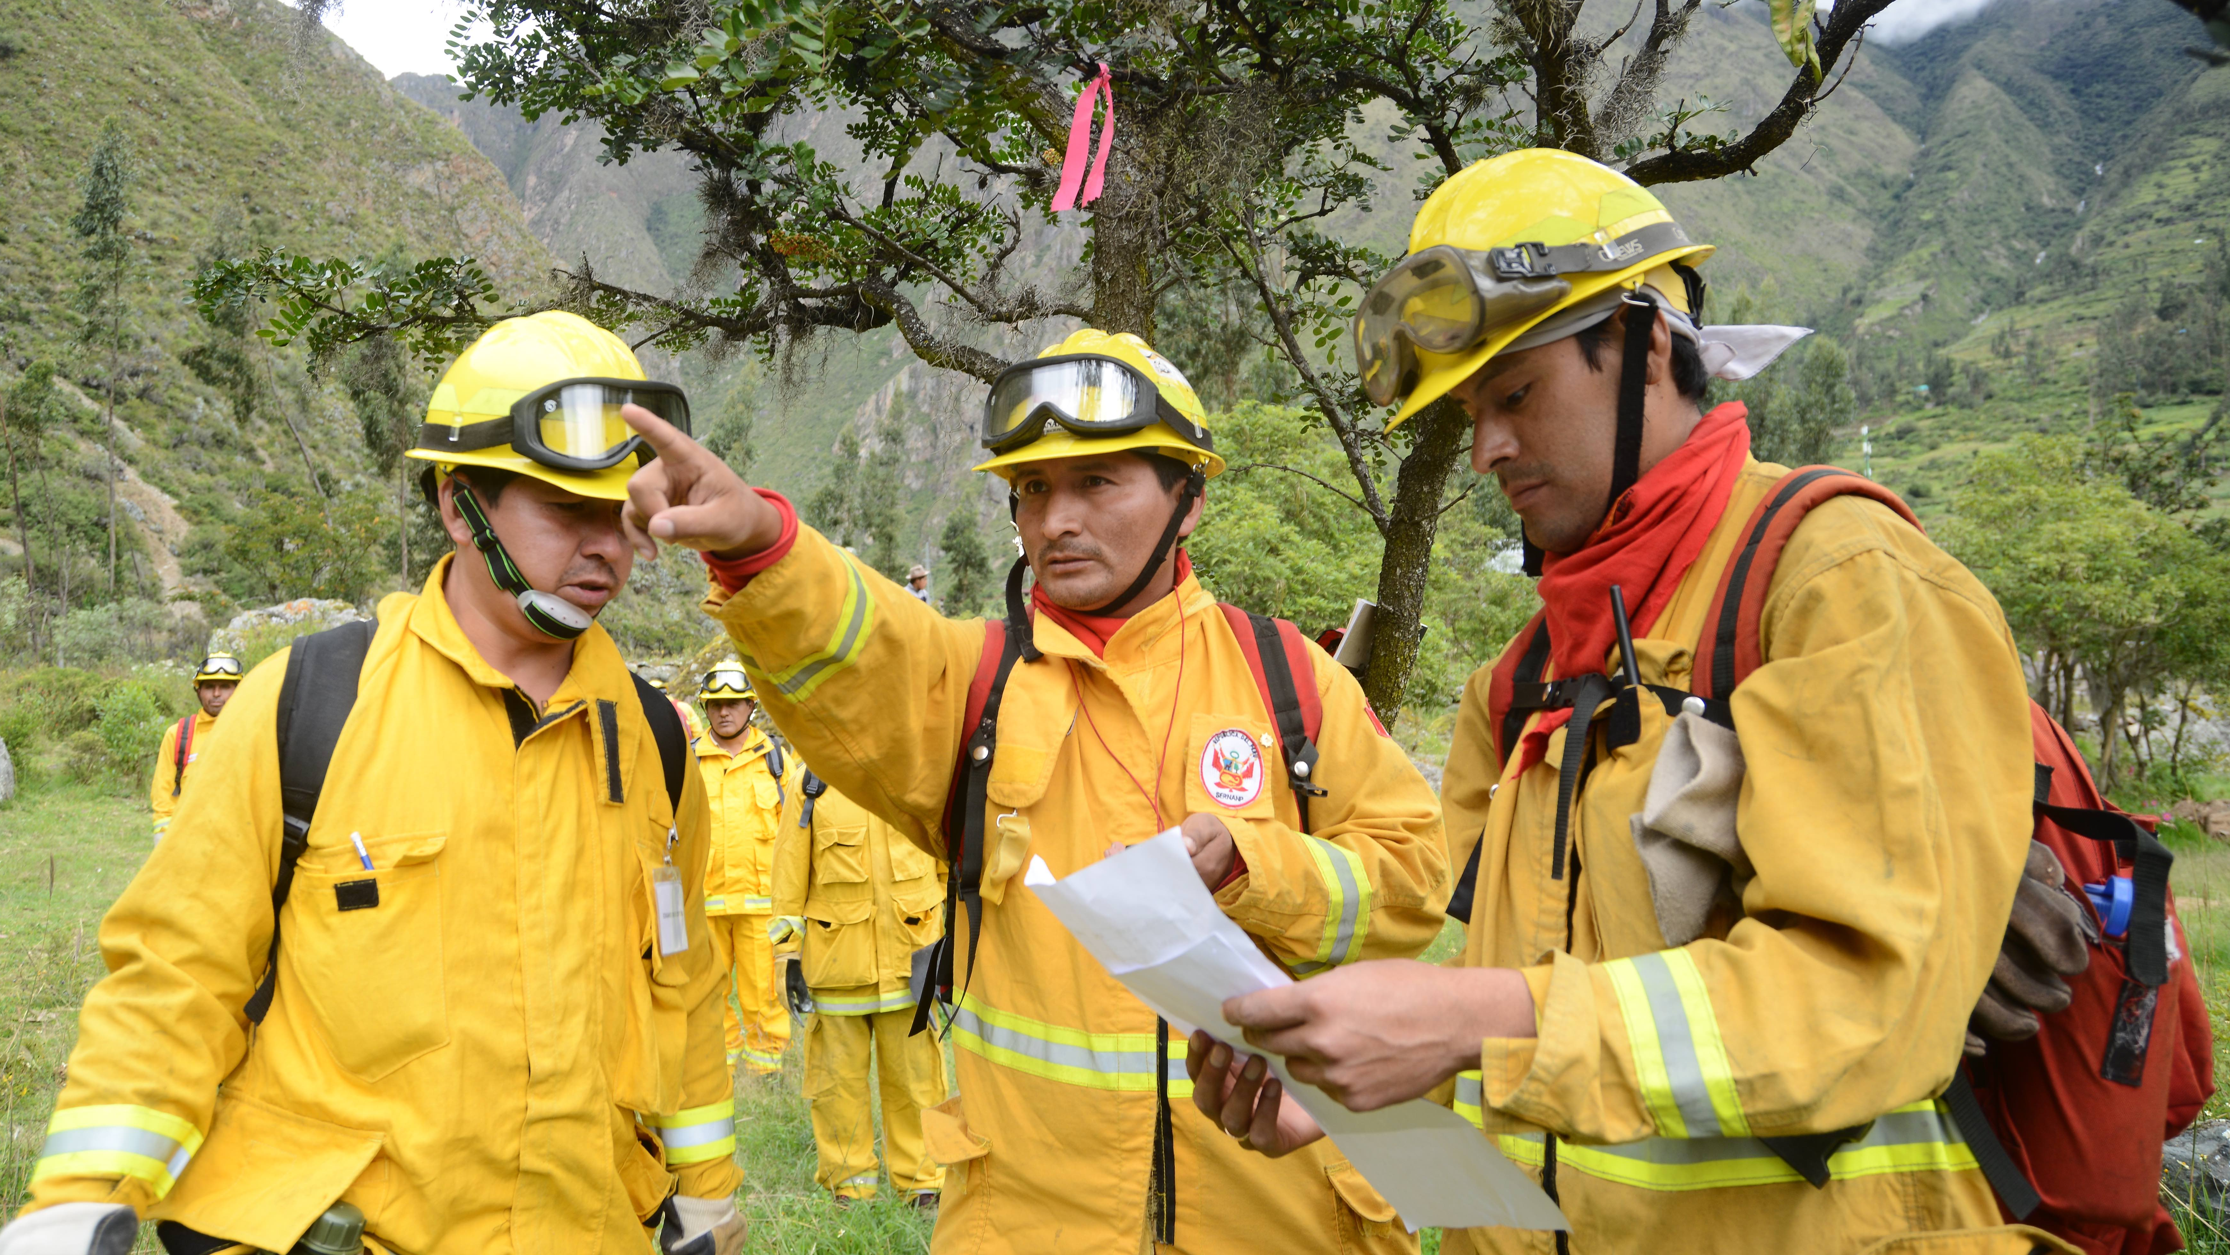
Muchas
gracias
www.fuego.usforestservice.us

